Slide 1
Kendimizi Sınayalım 2.Hafta
1. Aşağıdaki unsurlardan hangisi etkinlik tanımı içinde yer
alamaz?
a. Etkinlik belirli bir amaç doğrultusunda gerçekleşir.
b. Etkinlik belirli bir yerde gerçekleşir.
c. Etkinlik günlük yaşantının içindeki rutin bir olaydır.
d. Etkinlik belirli bir zaman aralığında gerçekleşir.
e. Etkinlik geçici bir olaydır.

Slide 2
2. Aşağıdakilerden hangisi etkinliğin özgünlük özelliğini
açıklamaktadır?
a. Etkinlik geçici bir olaydır.
b. Etkinlikte yaratılan ortam etkinliğin başarısını etkiler.
c. Etkinlik plansız bir olaydır.
d. Benzer içeriklerdeki etkinlikler bile birbirinden farklıdır.
e. Etkinlik ile eşsiz bir etkinlik deneyimi yaratılmaya
çalışılır.

Slide 3
3. Aşağıdakilerden hangisi özel etkinliklerin tanımıdır?
a. Günlük hayat içindeki düzenli olarak devam eden bir
faaliyet
b. Günlük hayat içindeki normal yaşantının dışındaki
bir olay
c. Kendiliğinden oluşan eylemler
d. Günlük hayat içindeki sıradan olaylar
e. Plansız, aniden gelişen olaylar

Slide 4
4. Aşağıdakilerden hangisi özellikli etkinlikleri mega etkinliklerden ayıran temel unsurdur?
a. Büyük ölçeklidir.
b. Kalabalık grupları çeker.
c. Bölgeye yatırım ve kaynak çeker.
d. İçinde festivalleri ve diğer etkinlikleri barındırır.
e. Belirli bir yere bağlıdır.

Slide 5
5. Aşağıdakilerden hangisi içeriklerine göre etkinlik türlerinden biri değildir?
a. Planlanan etkinlikler
b. Kültürel kutlamalar
c. Sanat etkinlikleri
d. Politik etkinlikler
e. Kişisel etkinlikler

Slide 6
6. Bir kişinin doğum günü kutlaması aşağıdaki etkinlik türlerinden hangisinin kapsamına girmektedir?
a. Sanat etkinlikleri
b. Kültürel kutlamalar
c. Kişisel etkinlikler
d. Politik etkinlikler
e. Rekreasyon etkinlikleri

Slide 7
7. Rio Karnavalı aşağıdaki seçeneklerden hangisinin kapsamına girer?
a. Mega etkinlik – sanat etkinlikleri
b. Özellikli etkinlik – sanat etkinlikleri
c. Mega etkinlik – kültürel kutlamalar
d. Özellikli etkinlik – kültürel kutlamalar
e. Özellikli etkinlik – iş ve ticaret etkinlikleri

Slide 8
8. Uzmanlık alanı ile ilgili bir-iki veya daha fazla kişinin konuşma yaptığı toplantı türü aşağıdakilerden hangisidir?
a. Panel
b. Sempozyum
c. Kongre
d. Forum
e. Çalıştay

Slide 9
9. Aşağıdaki seçeneklerden hangisi amacı bakımından diğerlerinden farklı bir toplantı türüdür?
a. Forum
b. Seminer
c. Kongre
d. Sempozyum
e. Çalıştay

Slide 10
10. Aşağıdaki etkinliklerden hangisi gerçekleştiği ülke, kent veya turizm destinasyonunun markalaşmasına katkı sağlayabilir?
a. Seminer
b. Kurumsal toplantılar
c. Ürün tanıtım etkinlikleri
d. Festival
e. Satış etkinlikleri

Slide 11
Kendimizi Sınayalım 5. hafta
1. Aşağıdakilerden hangisi etkinlik pazarlamasının işletmelere sağladığı avantajlardan değildir?
a. Etkinlikler, reklam ve kişisel satış gibi geleneksel tutundurma yöntemlerine gore daha düşük maliyetlidir.
b. Etkinliklerin eğlence boyutu göz önüne alındığında müşteriler etkinlik anında keyifli vakit gecirmektedir. Böylece güzel bir anı yaratılmakta ve tüketicinin markayı kolay hatırlaması sağlanmaktadır.
c. Etkinlik anında işletme sıcak/anında satış yapma imkanı yakalayabilmektedir. Ayrıca marka bağlılığı arttığı icin marka satışları uzun dönemde artmaktadır.
d. Yeni ürün tanıtımı etkinlikler aracılığıyla daha kolay olabilmektedir.
e. İşletmeler/markalar etkinlik anında tuketicisiyle tek taraflı bir iletişim kurmaktadır.

Slide 12
2. Olimpiyatlar, Rio Festivali ve Dünya Fuarları gibi etkinlikler destinasyonların pazarlamasına bir takım katkı sağlamaktadır. Aşağıdakilerden hangisi bu katkılardan değildir?
a. Etkinlikleri üslenen destinasyonlar, Dünya’nın ilgisini çekmektedir.
b. Etkinlikler, destinasyonların markalaştırılmasına katkı sağlar.
c.Etkinlikler ile destinasyonlara gelen turist sayısı ve turizm gelirlerinde artışlar sağlamaktadır.
d. Etkinliklere katılan katılımcılar sosyalleşme imkanı yakalar.
e. Expo gibi etkinlikler de destinasyonlar ikonik yapılar ile destinasyona yönelik bir sembol kazanmaktadır.

Slide 13
3. Aşağıdakilerden hangisi etkinlik deneyiminin geliştirilmesi göz onunde bulundurulması gereken unsurlardan değildir?
a. Etkinliğin teması
b. Etkinlik pazarlaması amacı
c. Etkinlik atmosferi
d. Etkinlik mekanı
e. Eğlence imkanları

Slide 14
4. Aşağıdakilerden hangisi etkinliklerin gerçekleşeceği destinasyonların seçiminde göz önünde bulundurulması gereken
kriterlerden değildir?
a. Katılımcılara yönelik kısıtlamalar
b. Konferans otellerinin varlığı
c. Destinasyona giden turist sayısı
d. Ulaşım imkânlarının varlığı ve kolaylığı
e. Güvenlik

Slide 15
5. Etkinlik pazarlamasında konumlandırma, söz konusu etkinliğin tüketici tarafından nasıl tanımlandığı ve tüketicinin zihninde rakip ürünlere kıyasla bulunduğu yer olarak tanımlanmaktadır. Aşağıdakilerden hangisi etkinliklerin konumlandırmasında kullanılacak yöntemlerden birisi değildir?
a. Etkinlikte yer alacak oyuncuların odaklanarak konumlandırma yapmak
b. Etkinlik programına odaklanarak konumlandırma yapmak
c. Etkinlik bitiş zamanına odaklanarak konumlandırma yapmak
d. Etkinlik mekanına odaklanarak konumlandırma yapmak
e. Etkinlik amacına odaklanarak konumlandırma yapmak

Slide 16
6. Aşağıdakilerden hangisi katılımcıların etkinliklere katılım
motivasyonları arasında yer almaz?
a. Ürünleri teşhir etmek
b. Uzmanlıklarını geliştirmek
c. Bilgi paylaşmak
d. Sosyalleşmek
e. Boş zaman değerlendirmek

Slide 17
7. Aşağıdakilerden hangisi ürün olarak etkinliklere yönelik söylenemez?
a. Etkinlik pazarlamasında ürün somut (koltuk, yiyecek-içecek vb.) ve soyut (destinasyon atmosferi, katılımcıların elde ettikleri değerler vb.)bileşenleri barındırmaktadır.
b. Etkinlikler, soyut ürünler olduğu için insanlar, etkinliklere sahip olamaz, dokunamaz, hissedemez.
c. Etkinlikler, yapısı itibarıyla soyut bir üründür ve bu nedenle dayanıksızdırlar.
d. Etkinlikler, gününde ve saatinde gerçekleşmezse depolanırlar.
e. Eğitim programı, ülke fuarı, festival veya kongre etkinlik pazarlamasında urundur.

Slide 18
8. Aşağıdakilerden hangisi etkinlik broşürlerinde mekana yönelik içermesi gereken bilgilerden değildir?
a. Etkinlik mekanının destinasyon içinde yerini gösteren harita
b. Mekanın iç ve dış alan fotoğrafları
c. Mekan içerisinde toplantı salonlarının yerleşim düzenleri
d. Mekana yönelik teknik bilgiler
e. Mekana gelecek katılımcıların özellikleri

Slide 19
9. Aşağıdakilerden hangisi pazarlama araştırmasının özelliklerinden birisi değildir?
a. Bilginin maliyeti ve değeri
b. Şüphecilik
c. Çoklu yontemler
d. Tekli yöntemler
e. Yaratıcı araştırma

Slide 20
10. Aşağıdakilerden hangisi etkinliklerin tasarımını etkileyen, etkinliklere katılımı artıran ve etkinlik pazarlama sürecinde göz önünde bulundurulması unsurlardan değildir?
a. Etkinliğin amacının doğru bir şekilde belirlenmesi gerekmektedir.
b. Etkinliğin ürün ve markayla uyumu gerçekleştirilmelidir.
c. Etkinlik mekanı etkinliğe ve temasına uygun şekilde belirlenmelidir.
d. Etkinliklerde teknoloji sadece tanıtım aşamasından ağırlıklı kullanılmalıdır.
e. Etkinliğin başarısını artıracak insan kaynağı temin edilmelidir.
KONGRE VE ETKİNLİK YÖNETİMİ T.C. ANADOLU ÜNİVERSİTESİ YAYINI NO: 3463 AÇIKÖĞRETİM FAKÜLTESİ YAYINI NO: 2311 Doç.Dr. Çağıl Hale ÖZEL Dr.Öğr.Üyesi Hakan SEZEREL

Slide 21
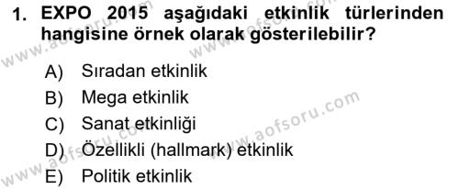
B

Slide 22
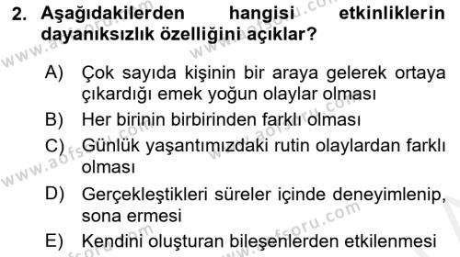
D

Slide 23
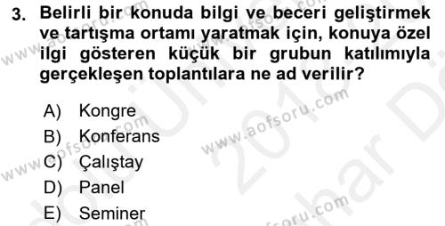
C

Slide 24
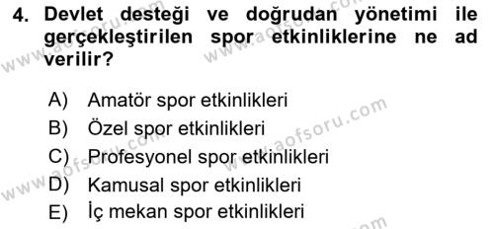
D

Slide 25
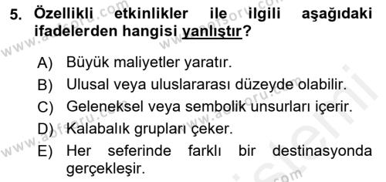
E

Slide 26
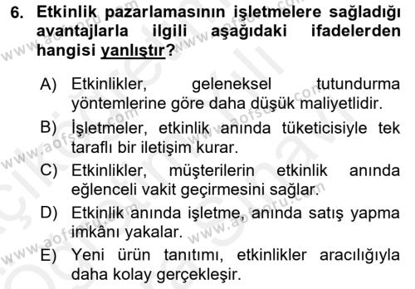
B

Slide 27
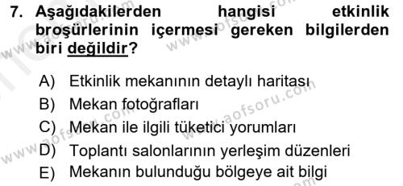
C

Slide 28
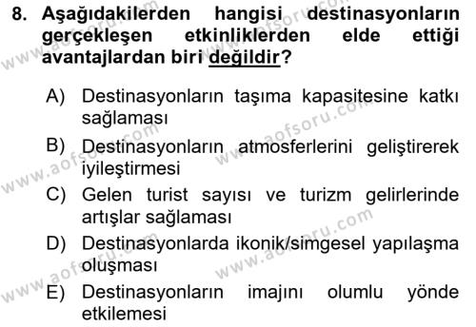
A

Slide 29
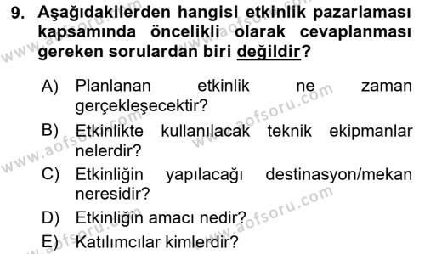
B

Slide 30
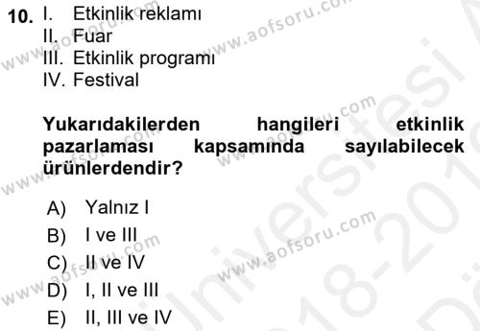
C

Slide 31
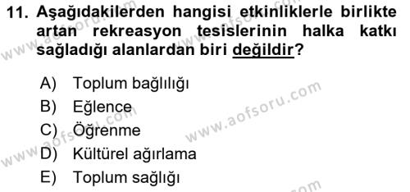
A

Slide 32
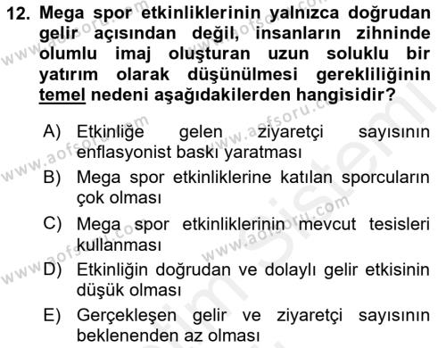
E

Slide 33
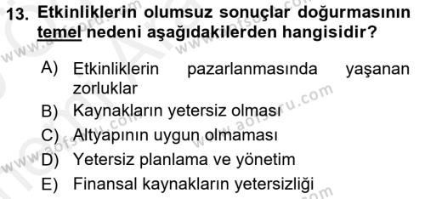
D

Slide 34
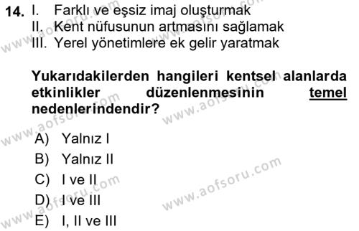
A

Slide 35
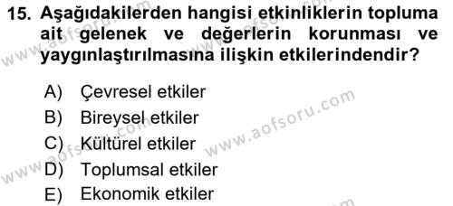
C

